Slide 1
Sachstand
„Mobilitätsoffensive Rhein-Berg“
Ausschuss für Stadtentwicklung und Verkehr
der Stadt Wermelskirchen
26.06.2017

Slide 2
Ausgangslage
  Problemstellungen u.a.:
Eingeschränkte Mobilitätsfähigkeit der Ballungszentren und Ballungsrandzone
Mangelnde Entwicklungskapazität der Hauptverkehrsachsen der drei Verkehrsträger Straße, Schiene, Wasser
Prognose: Weitere Steigerung der Belastung aller Verkehrsträger
Mangel an multimodalen Verkehrsangeboten
=> signifikante wirtschaftliche und soziale Entwicklungsrisiken

Slide 3
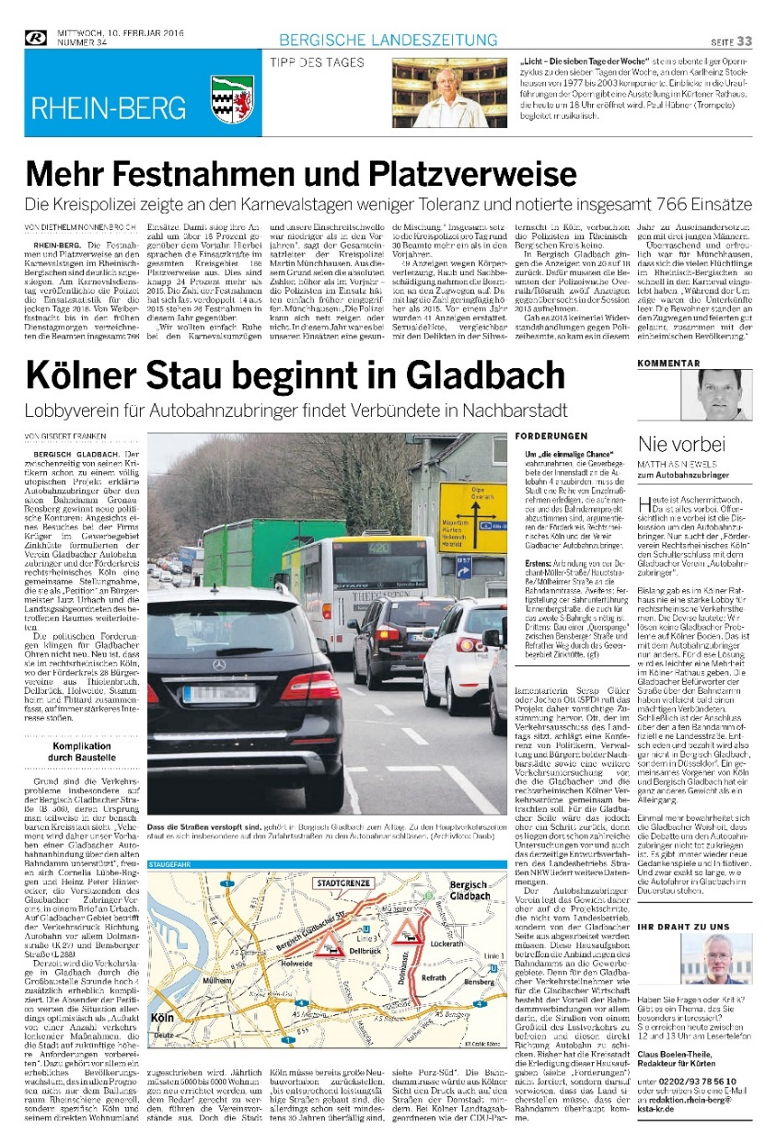
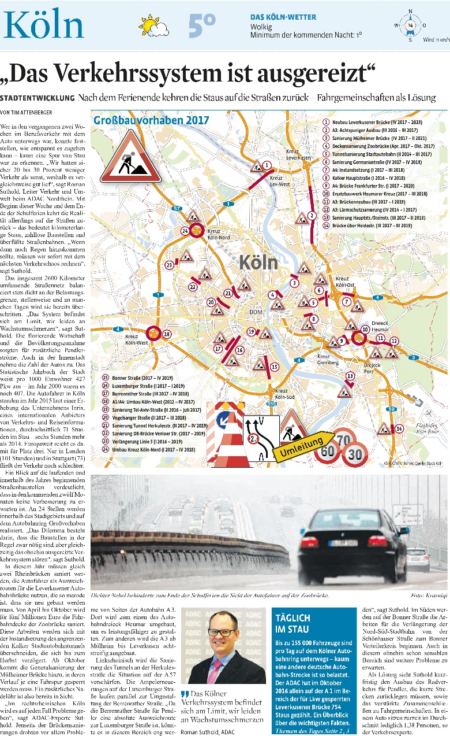

Slide 4
Ausgangslage
Die Ausgangslage im Verkehr ist geprägt durch zwei Ebenen:
  Regionalverkehr (Primärebene)
  Binnenverkehr (Sekundärebene)
  Folgende Entwicklungstendenzen sind dabei festzuhalten:
Divergierende Entwicklungsprognose und -dynamik Rheinschiene/Umland
Siedlungsentwicklung zwischen „Neuen Stadtvierteln auf der Grünen Wiese“ und Rückbau > Gleichzeitigkeit von Wachstum und Schrumpfung
Starke funktionsräumliche Verflechtungen der regionalen Teilräume
Region im Schnittpunkt europäischer Verkehrs- und Logistikkorridore
erheblicher Investitionsstau im Bereich Infrastruktur
überlagernde Raum- und Entwicklungsansprüche v.a. der Rheinschiene
vorhandene räumliche Teilstrategien
stagnierende/zurückgehende Bevölkerungs- und Schülerzahlen sowie steigender Anteil Älterer im ländlichen Raum (demogr. Entwicklung)
Vielzahl interkommunaler Kooperationen

Slide 5
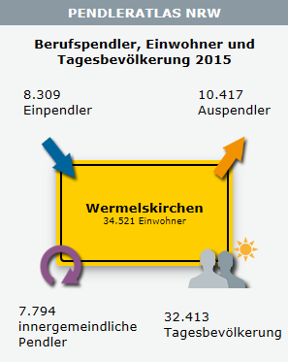
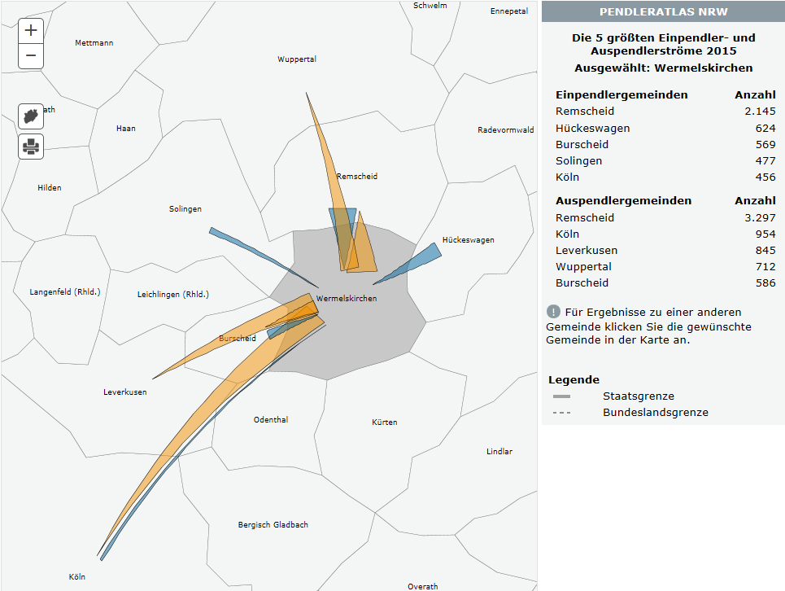
Quelle: www.pendleratlas.nrw.de
abgerufen am 23.5.2017

Slide 6
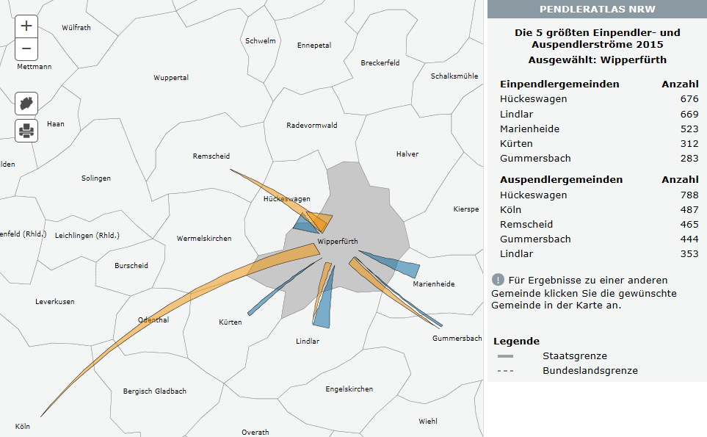
Quelle: www.pendleratlas.nrw.de
abgerufen am 23.5.2017

Slide 7
1. Sachstand Mobilitätskonzept
Hintergrund: Politische Beschlüsse
11.12.2014 Beschluss zur Bildung eines Haushaltsansatzes zur Erstellung eines Mobilitätskonzeptes in Höhe von 100.000 € (KT mehrheitlich zugestimmt)
18.06.2015 Beschluss zum Verfahrensvorschlag zur Erstellung eines Mobilitätskonzeptes (KT mehrheitlich zugestimmt/ ZA einstimmig)
10.12.2015 Beschluss auf Antrag CDU und GRÜNEN zur Integrierten Verkehrsstrategie für den Rheinisch-Bergischen Kreis (KT einstimmig)
10.02.2016 Beschluss zur Eingliederung des Projektes Mobilität in den Strategieprozess RBK 2020plus (ZA einstimmig)
01.06.2016 Beschluss zum Strategieprozess RBK 2020plus: Mobilitätsoffensive im Rheinisch-Bergischen Kreis: Projektmatrix und erste konkrete Einzelmaßnahmen (ZA/KT einstimmig)
14.11.2016 Sachstandsbericht Mobilitätsoffensive Rheinisch-Bergischer Kreis
13.02.2017 Mündlicher Sachstandsbericht zur Ausschreibung des Mobilitätskonzeptes

Slide 8
1. Sachstand Mobilitätskonzept
Ziele des Mobilitätskonzeptes
Entwicklung einer ganzheitlichen Strategie für eine zukunftsfähige, bedarfsgerechte und bezahlbare Infrastrukturentwicklung und Mobilitätsversorgung
Primärziel: Wiederherstellung und Sicherung der Mobilitätsfähigkeit – Durchlässigkeit des Raumes
Sekundärziel: Stärkung des ÖPNV-Binnenverkehrs unter Berücksichtigung der örtlichen (quartiersbezogenen) Gegebenheiten und als Beitrag zur Energiewende
Individuelle und öffentliche Mobilität neu und zukunftsfähig organisieren
Soziale Einrichtungen, Versorgungsinfrastruktur, Wohn- und Arbeitsplätze durch öffentliche Verkehrsangebote vernetzen
Regionale Mobilitätsachsen stärken und leistungsfähige Verbindungen zu regionalen Mobilitätsachsen insbesondere des schienengebundenen Verkehrs schaffen
Mobilität entwickeln, die auf die Siedlungsentwicklung nach innen und auf zentrale Lagen ausgerichtet und in ein regionales System eingebunden ist
Handlungsrahmen für die Mobilitätsentwicklung im Rheinisch-Bergischen Kreis

Slide 9
Aufstellung Mobilitätskonzept
Ausschreibung vom 16.01. – 28.02.
Eingang von 6 Angeboten
BSV (Aachen) / Jens Stachowitz Kommunalberatung (Dortmund)
plan:mobil (Kassel) / AB Stadtverkehr (Bonn)
Planersocietät (Dortmund)
Rödel&Pachan (Kamp-Lintfort) / K+K Küpper (Bonn)
Mobilité (Köln) / ISAPLAN (Leverkusen) / VIA Planungsbüro (Köln)
Büro StadtVerkehr (Hilden) / iku Dialoggestalter (Dortmund)
März/April 4 Bietergespräche mit potentiellen Fachbüros

Slide 10
Aufstellung Mobilitätskonzept
Arbeitsschritte des Büros
Bestandsanalyse und Prognose
Aufbereitung relevanter Verkehrsdaten
Erhebung von Daten und Kennzahlen
Erarbeitung einer Verkehrsprognose über 20 Jahre
Szenarien und Leitbilder
Szenario regionale Verkehrsentwicklung (primär)
Szenario Entwicklung Binnenmobilität (sekundär)
Mobilitätsleitbilder
Maßnahmenkonzept
detaillierte Maßnahmen aufgeschlüsselt auf Verkehrsträger
Mit Kosten hinterlegt
Bewertungsmaßstab zur Priorisierung der Maßnahmen
Wirtschaftlichkeits-untersuchung
Wirtschaftlichkeitsuntersuchung für drei ausgewählte (Modell-) Projekte
Gestaltung und Moderation des Prozesses

Slide 11
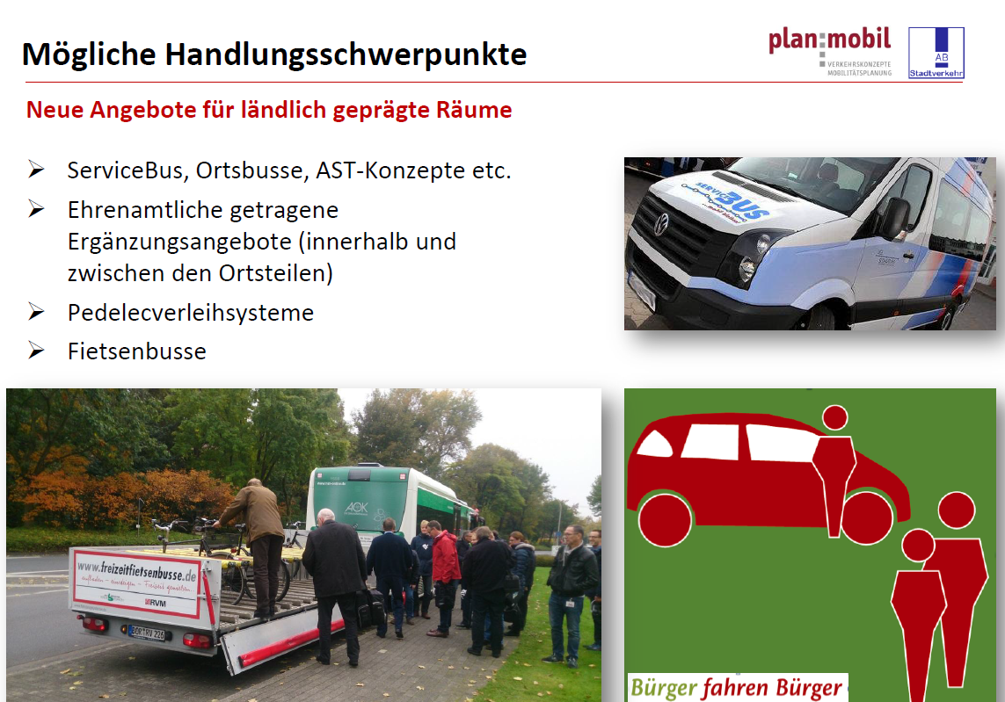

Slide 12
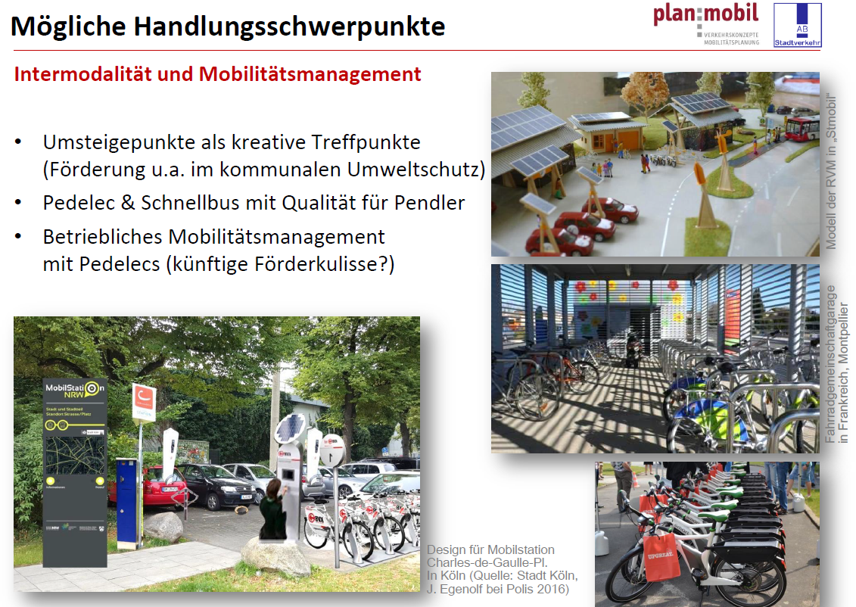

Slide 13
Akteure
Wichtige Projektpartner
Kommunen des Rheinisch-Bergischen Kreises
Verkehrsunternehmen
Politische Vertretungen
Wirtschaftsförderung
Region Köln Bonn e.V.
Verkehrsverbünde
Städte und Gemeinden auch außerhalb des RBK als Planungsbehörden, Schulträger, Jugendhilfeträger u.a.
Klimaschutzmanagement
Energieagentur
Regionale Partner (z. B. Bezirksregierung, IHK, usw.)
Behindertenbeirat Kreis/Seniorenbeirat Kreis
Naturarena
Vereine (z.B. ADFC, VCD, usw.)
sowie weitere Partner nach Erfordernis

Slide 14
Übersicht Organisationsstruktur Mobilitätsoffensive RBK
Landrat/Kreisdirektor/Kreistag/Zukunftsausschuss
Lenkungsgruppe Strategieprozess RBK 2020plus
„Dienststellen Kreisverwaltung“
Mobilitätsteam
„Dienststellen Kreisverwaltung, eigene Verkehrsunternehmen, Wirtschaftsförderung“
Inhaltliche Erarbeitung externes Fachbüro
Austausch Kommunen
Externe Arbeitsgruppe Mobilität
„Kommunen, regionale Partner, externe Verkehrsunternehmen, Verbände, usw.“
Prozesskoordination Amt 84
Veranstaltungen zu Schwerpunktthemen
Tätigkeitsfeld 1
Tätigkeitsfeld 2
Tätigkeitsfeld 3
Öffentlichkeitsbeteiligung
Quelle: Eigene Abbildung

Slide 15
Erste Maßnahmen
  Erklärter Wille des Praxisbezugs der Mobilitätsoffensive von Beginn an
  => Anstoß und Umsetzung erster Maßnahmen
  Radwegekonzept an Kreisstraßen, Bestandserfassung und Priorisierung
  Agger-Sülz-Radweg
  Taktverdichtung der Stadtbahnlinie 1 in den Nachtzeiten
  Optimierung der Busverbindungen
  Bergischer Fahrradbus (LEADER)
  …
  Prüfung schneller Radwegeverbindungen im Dreieck RBK – Köln – Leverkusen
  Abstimmung mit den Kommunen: Mobilstationennetz im Rheinisch-Bergischen Kreis

Slide 16
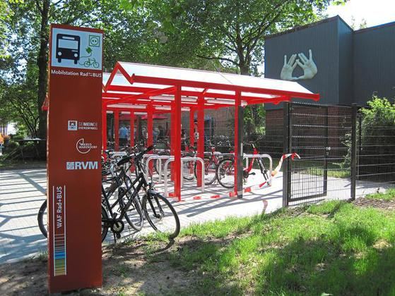
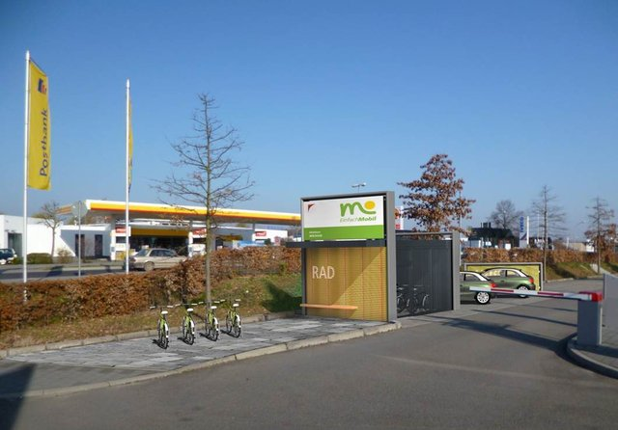
2. Förderaufruf Mobilstationen
Förderantrag des Rheinisch-Bergischen Kreises:
Umfassender Ansatz zur Einrichtung von Mobilstationen
Bausteinsystem zur bedarfsgerechten Planung je Kommune
Zusammenarbeit mit Verkehrsunternehmen (wupsi, RVK) und Nahverkehr Rheinland (NVR), Verkehrsverbund Rhein-Sieg (VRS)
Mobilstation Mettingen
Mobilstation Offenburg

Slide 17
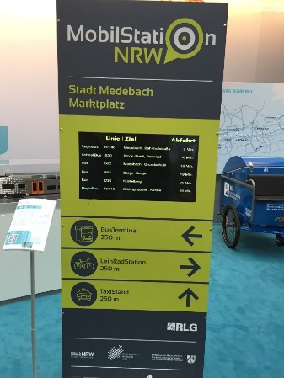
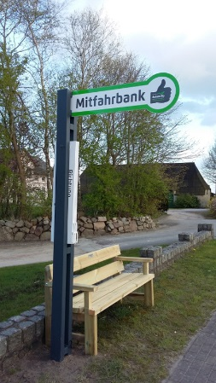
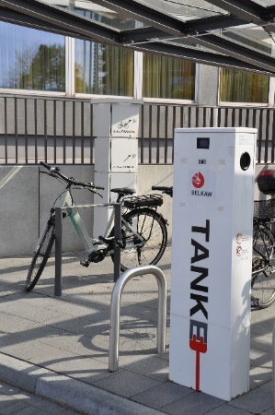
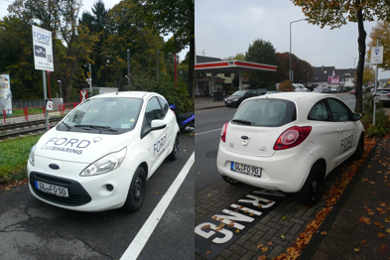
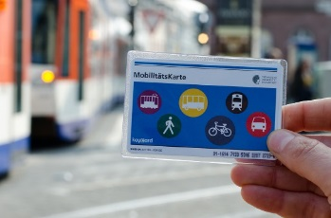
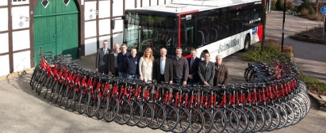


2. Förderaufruf Mobilstationen
Beantragte Bausteine
(Digitale) Informationsstelen
Mitfahrbörse/Mitfahrbänke/Pendlerparkplätze
Fahrradboxen mit/ohne Strom/Fahrradabstellanlagen
Pedelec-Verleihsystem
Ladesäulen für Elektrofahrzeuge (Pkw, Fahrrad)
Carsharing-Standorte
Park and Ride - Anlagen
Photovoltaikanlage + Batteriespeicher
Marketingkonzept/Öffentlichkeitsarbeit
Mobilitäts-App + Initiierung Mobilitätskarte + Betreibermodell

Slide 18
2. Förderaufruf Mobilstationen
Skizze wurde am 22.06. eingereicht
Alle Kommunen haben sich beteiligt
es handelt sich um ein zweistufiges Antragsverfahren
1. Gutachterausschuss Oktober/November 2017
danach 3-4 monatige Qualifizierungsphase
Frühjahr 2018 formaler Antrag
Sommer 2018 endgültiger Förderbescheid

Slide 19
3. Flächendeckende Optimierung ÖPNV
Planungsgrundlagen:
Betrachtet werden die Hauptachsen des ÖPNV
Dafür Festlegung der Hauptverkehrszeit (Mo-Fr) auf 06.00 bis 21.00 Uhr
Innerhalb dieser Zeit Verdichtung auf einen 30-Minuten-Takt (evtl. auch unter Berücksichtigung einer Punkt-zu-Punkt-Betrachtung)
Aufgabenträgerübergreifende Linien außerhalb des RBK nur, wenn externe Finanzierung sichergestellt ist; ansonsten Prüfung, ob Maßnahmen innerhalb des RBK Sinn machen

Slide 20
3. Flächendeckende Optimierung ÖPNV
Zeitplan:
Beschlussfassung über das Maßnahmenbündel und Bestellentscheidungen in der 3. Sitzungsrunde 2017
Ziel ist eine Umsetzung zum Fahrplanwechsel im Dezember 2017
Zuschussbedarf von 1,5 Mio. € pro Jahr ist einzuhalten

Slide 21
3. Flächendeckende Optimierung ÖPNV
Planungsgrundlagen:
Betrachtet werden die Hauptachsen des ÖPNV
Dafür Festlegung der Hauptverkehrszeit (Mo-Fr) auf 06.00 bis 21.00 Uhr
Innerhalb dieser Zeit Verdichtung auf einen 30-Minuten-Takt (evtl. auch unter Berücksichtigung einer Punkt-zu-Punkt-Betrachtung)
Aufgabenträgerübergreifende Linien außerhalb des RBK nur, wenn externe Finanzierung sichergestellt ist
Beschlussfassung über das Maßnahmenbündel und Bestellentscheidungen in der 3. Sitzungsrunde 2017
Ziel ist eine Umsetzung zum Fahrplanwechsel im Dezember 2017
Zuschussbedarf von 1,5 Mio. € pro Jahr

Slide 22
Vielen Dank für Ihre Aufmerksamkeit!
Rheinisch-Bergischer Kreis
Amt für Infrastruktur und regionale Projekte
Ansprechpartner:
Anne Hölzer Franziska Wilbert
anne.hoelzer@rbk-online.de franziska.wilbert@rbk-online.de
02202-132614 02202-132310

